Slide 1
МБОУ «Лицей №28 г.Йошкар-Олы»
Презентация к уроку
«Признаки осени»
Выполнила: учитель начальных классов
Загайная Светлана Васильевна

Slide 2
Цель: Формирование знаний и представлений детей о сезонных изменениях в природе Задачи: 1.Расширять представления обучающихся о характерных признаках осени, об изменениях, происходящих в жизни растений и животных осенью. 2.Развивать внимание, мышление, слуховую и зрительную память, воображение, речь. 3.Воспитывать любовь и бережное отношение к природе.
Тема урока: «Признаки осени»

Slide 3
Листья с веток облетают, Птицы к югу улетают. «Что за время года?» – спросим. Нам ответят: «Это...»
Загадка

Slide 4
Работа по картинке «Признаки осени»

Slide 5
«Осенние месяцы»
ОКТЯБРЬ

Slide 6
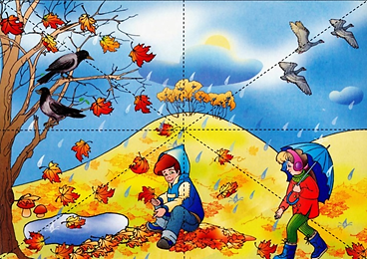
Собери картинку и приклей части

Slide 7
Осень в парке
Ходит осень в нашем парке,
Дарит осень всем подарки:
Фартук розовый - осинке,
Бусы красные - рябинке,
Зонтик жёлтый - тополям,
Фрукты осень дарит нам.
Автор: И. Винокуров

